Slide 1
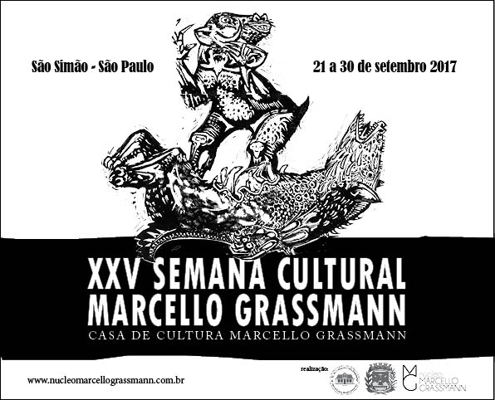

Slide 2
Apresentação
Uma breve história da gravura e apontamentos das questões técnicas existentes no processo de trabalho de Marcello Grassmann

Slide 3
História da gravura
Frotagem nas paredes dos templos budistas;
China séc. 8
Matrizes em pedra e madeira
Suporte papel e tecido
Imagem: reprodução de imagem budista séc. 8

Slide 4
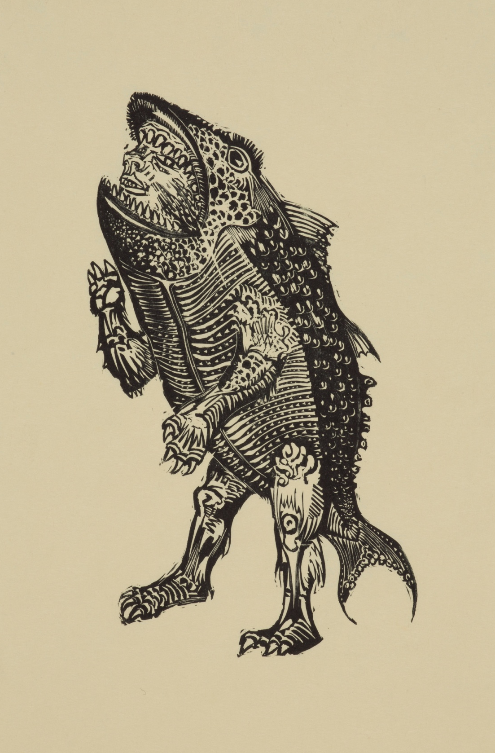
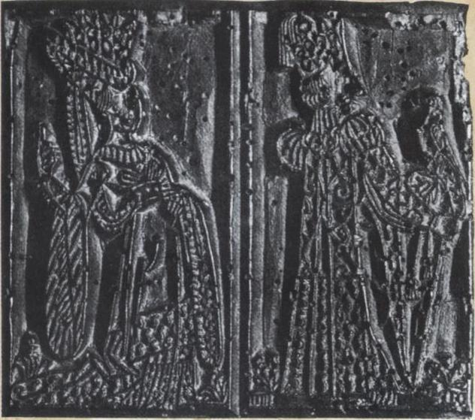
Europa séc. 14
Seriação de imagens e textos
Imagens religiosas
Cartas de baralho
Expansão do conhecimento
Matriz e cartas de baralho francesa séc 15

Slide 5
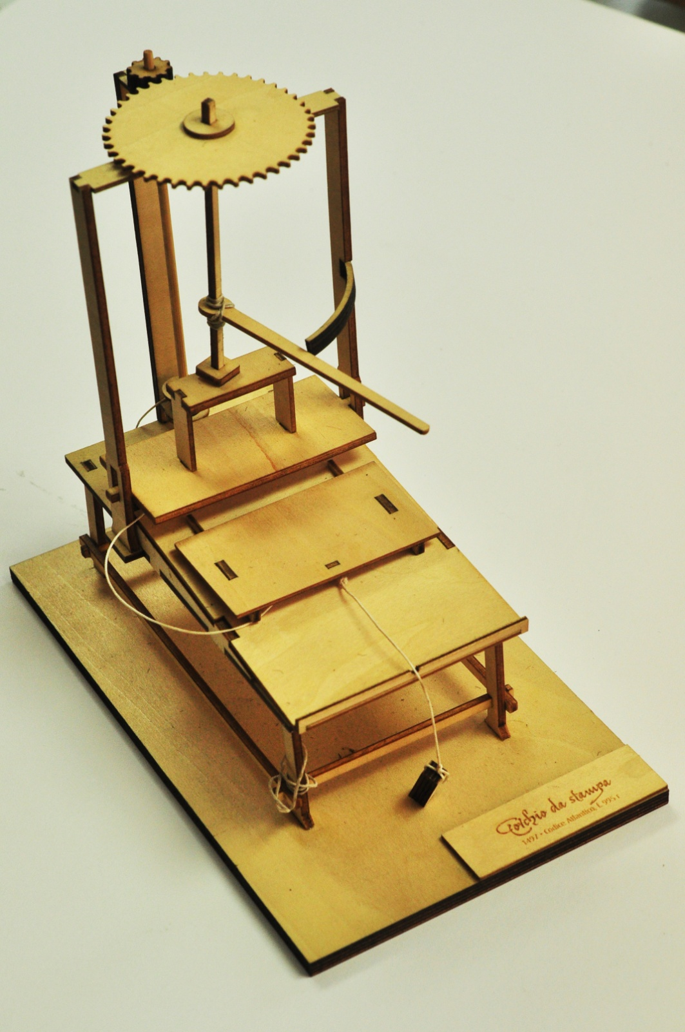
séc 15 – a invenção da prensa de tipos móvel. (J. Gutenberg)
Séc.16 - a era das navegações.
Séc 17 - Brasil-colônia
séc. 18 - Século das luzes
Séc .19 - a imprensa chega ao Brasil com a família Real Portuguesa.
Réplica em miniatura da prensa de J. Gutenberg

Slide 6
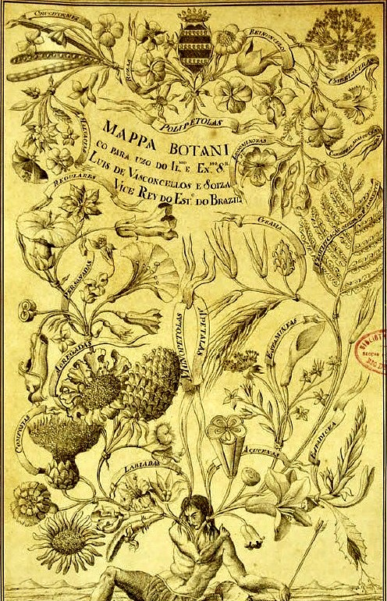
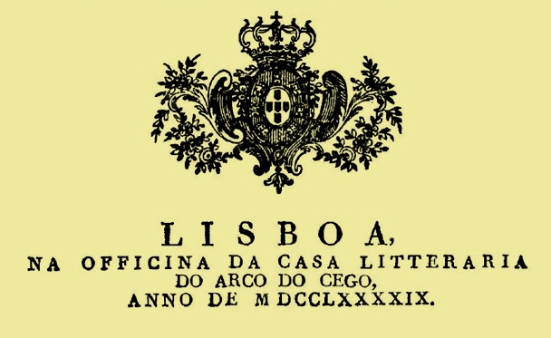
Casa Litteraria Arco do Cego- Lisboa
A política editorial do Arco do Cego caracterizou um momento de transformação nas práticas portuguesas, que censuravam tudo aquilo que pudesse fornecer às outras potências informações sobre os produtos coloniais. Em 1800, Frei Veloso publicou-se trechos do livro ‘Cultura e opulência do Brasil por suas drogas e minas’, do jesuíta Antonil, censurado em 1711, por conter informações sobre a localização de riquezas e métodos de preparo do açúcar.
*Mapa Botânico

Slide 7
Gravura no Brasil
No Brasil a imprensa chega com a vinda da família real em 1808 (imprensa régia). A xilo foi utilizada por muito tempo para ilustrações de periódicos como jornais. Um exemplo é "O Mossoroense", um dos mais antigos jornais em atividade no Brasil, que usava xilogravuras como vinhetas e ilustrações, elaboradas pelo seu dono João da Escóssia.
Texto: Erick Lima p/ Casa do Cordel-RN

Slide 8
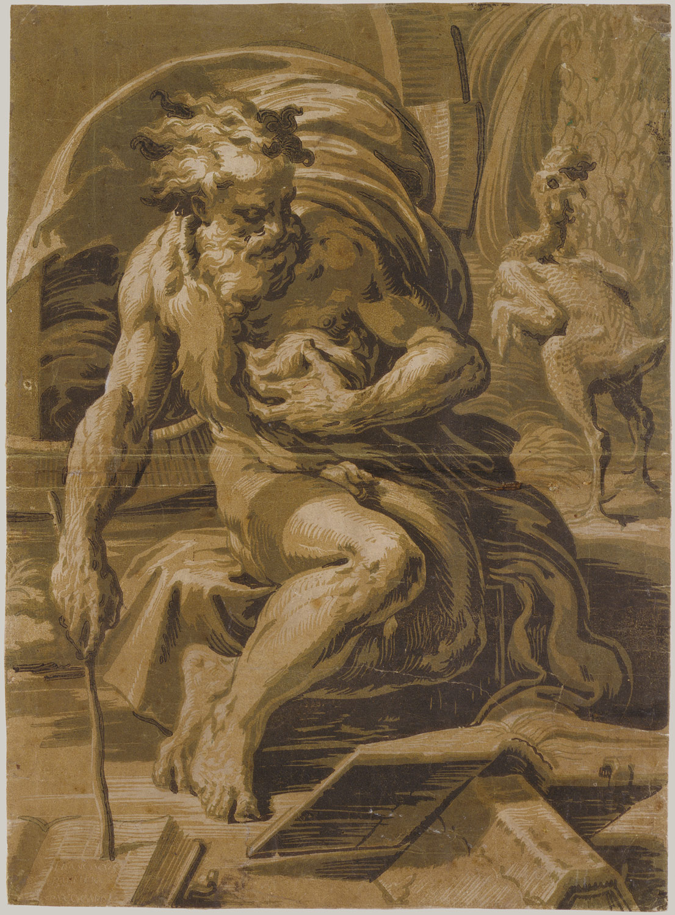
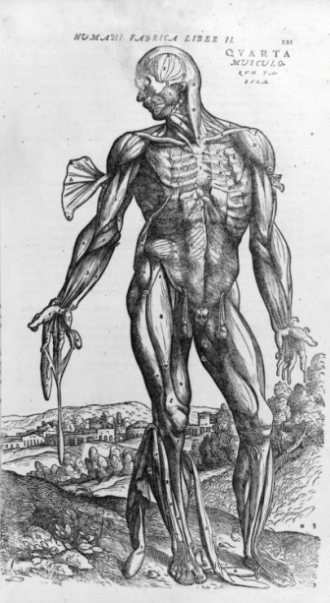
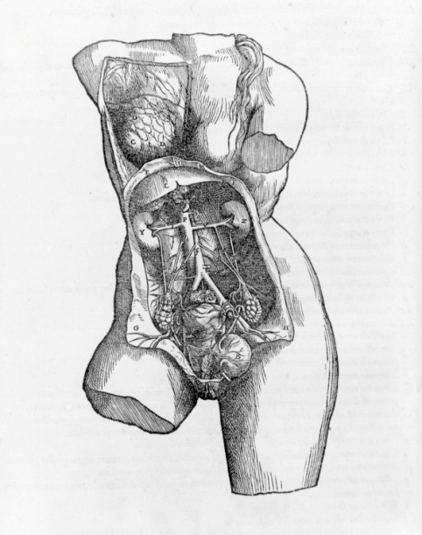
Xilogravura
MarcoAntonio Raimondi (1480-1534);
Reprodução de grandes obras - artista-artesão;
Ilustração - Uso científico – botânica e anatomia;
Matriz - Madeiras macias.
Suporte em papel ou tecido
Ugo da Carpi
Xilogravura impressa
em 4 matrizes
1520-30
Andrea Versalius;
John os Calcar
Xilogravura
1555

Slide 9
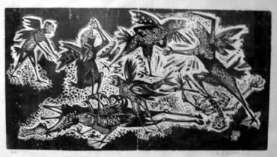
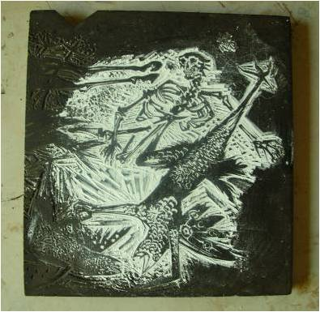
Matriz e gravura impressa

Slide 10
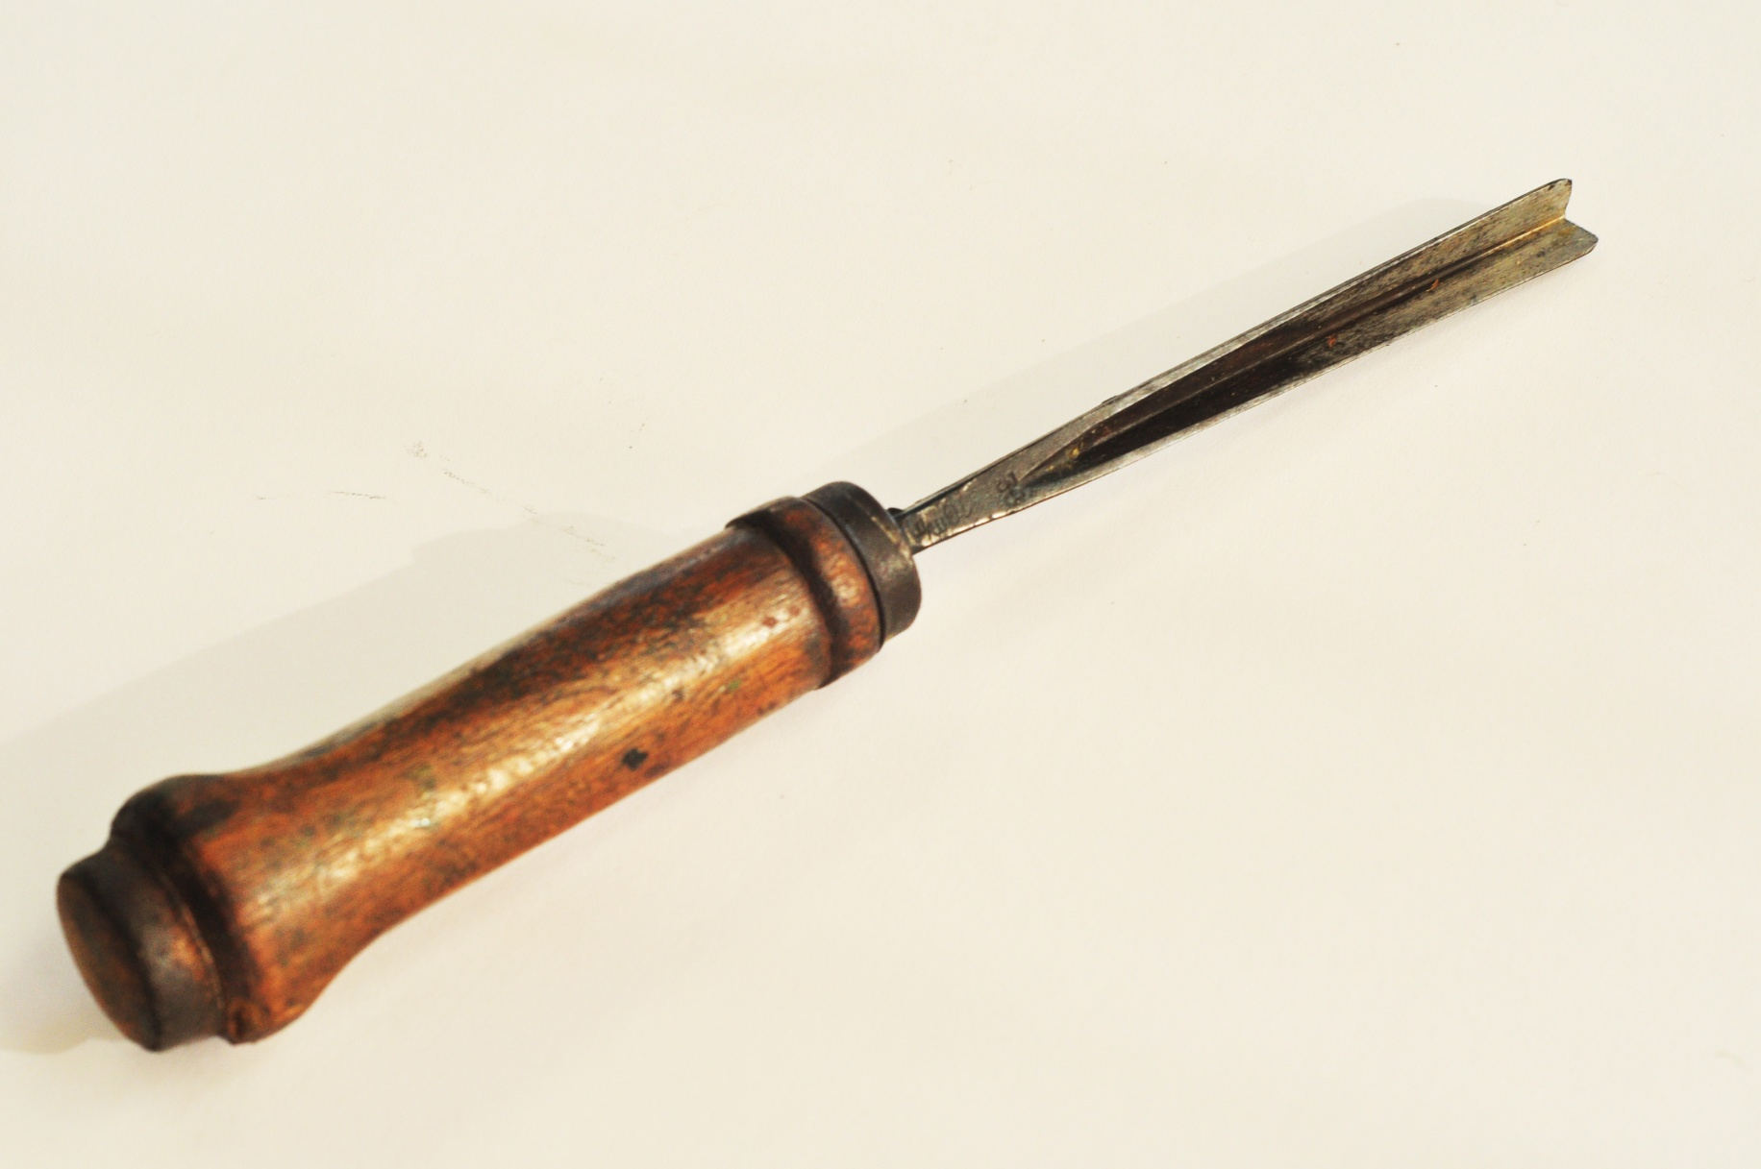
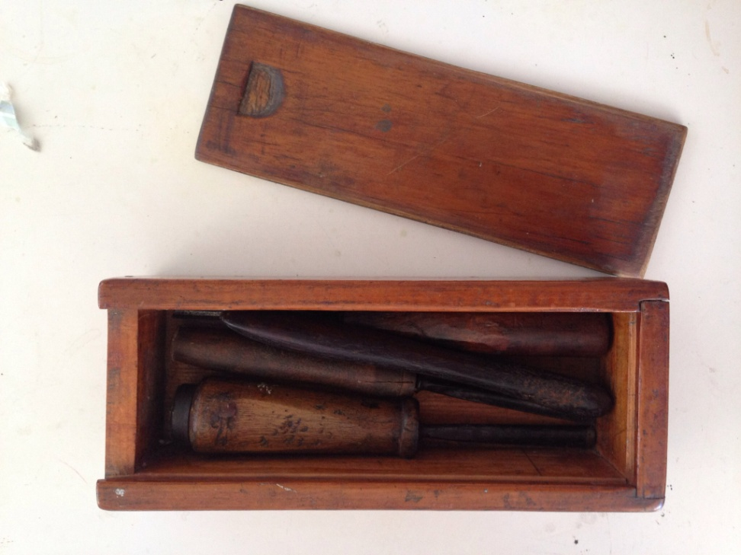
Ferramentas
Goivas
Colher de pau
Papel
Tinta tipográfica

Slide 11
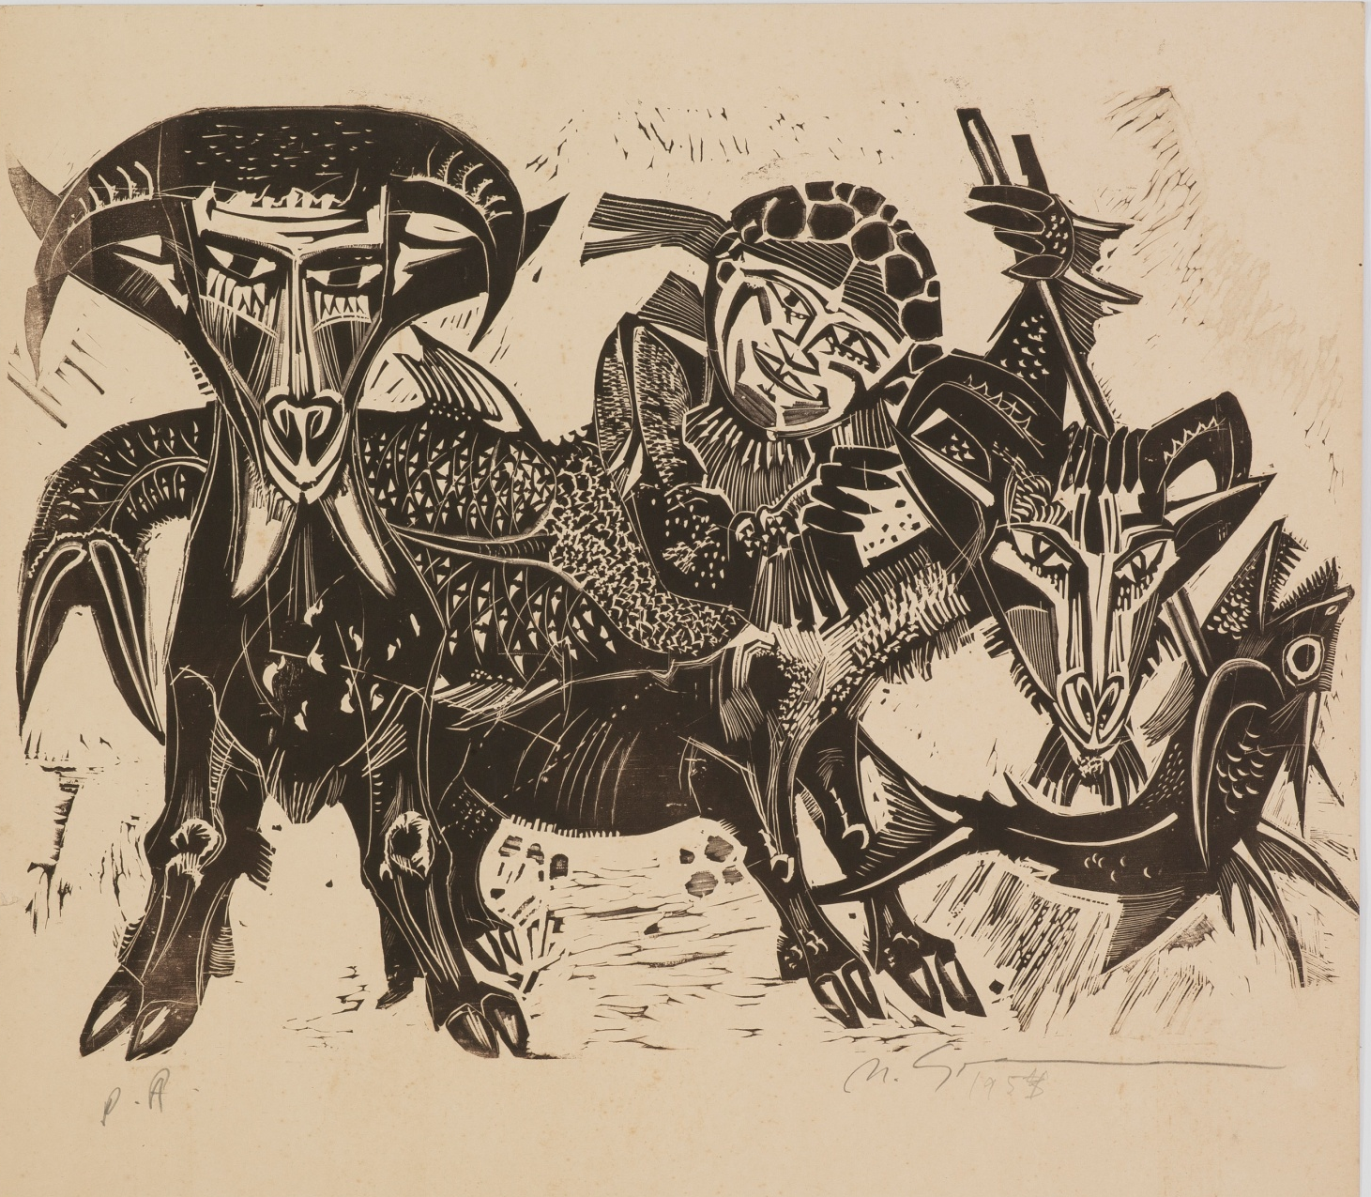

Slide 12
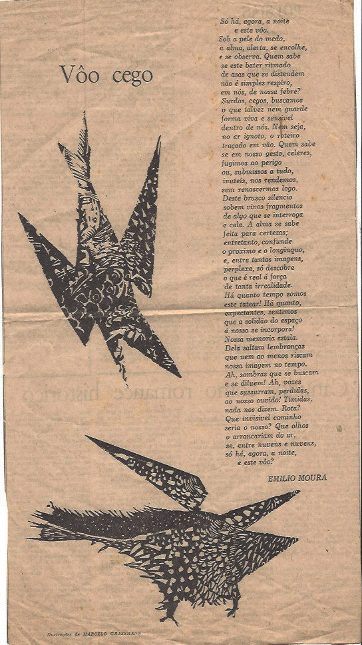
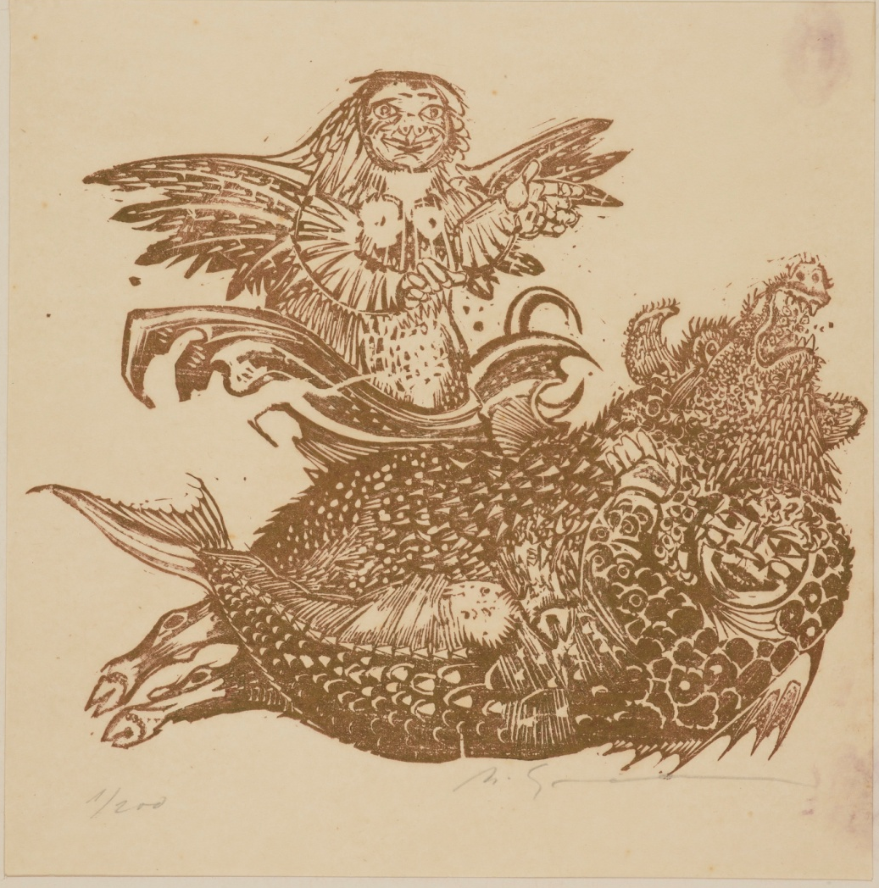
Ilustrador
Ilustrador do Jornal O Estado de São Paulo/ suplemento cultural
1958 – termina Bestiário

Slide 13
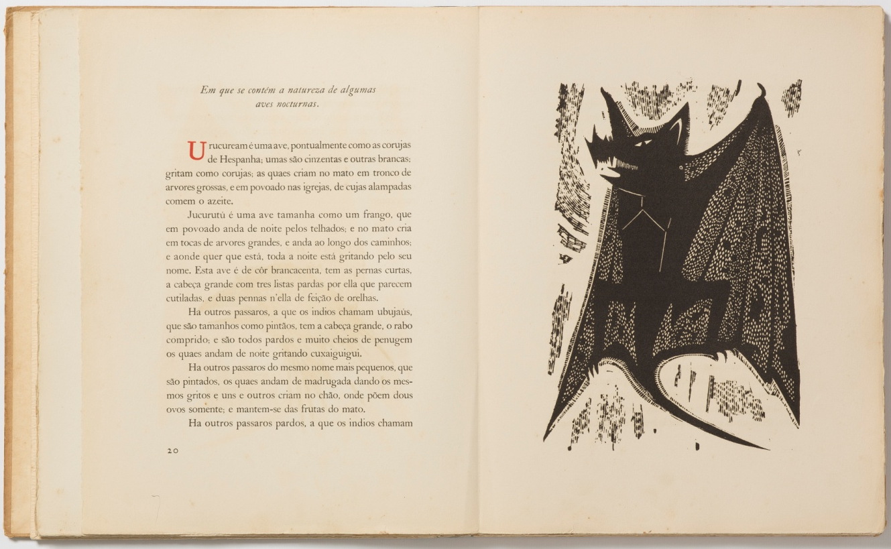
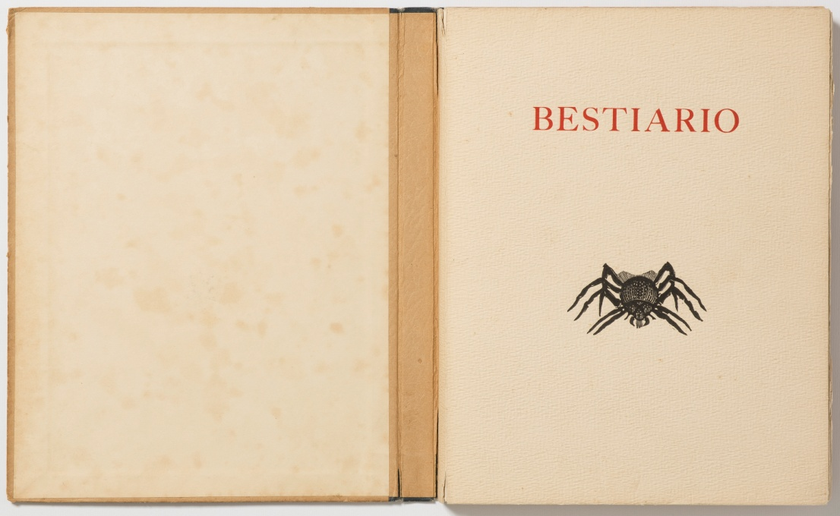
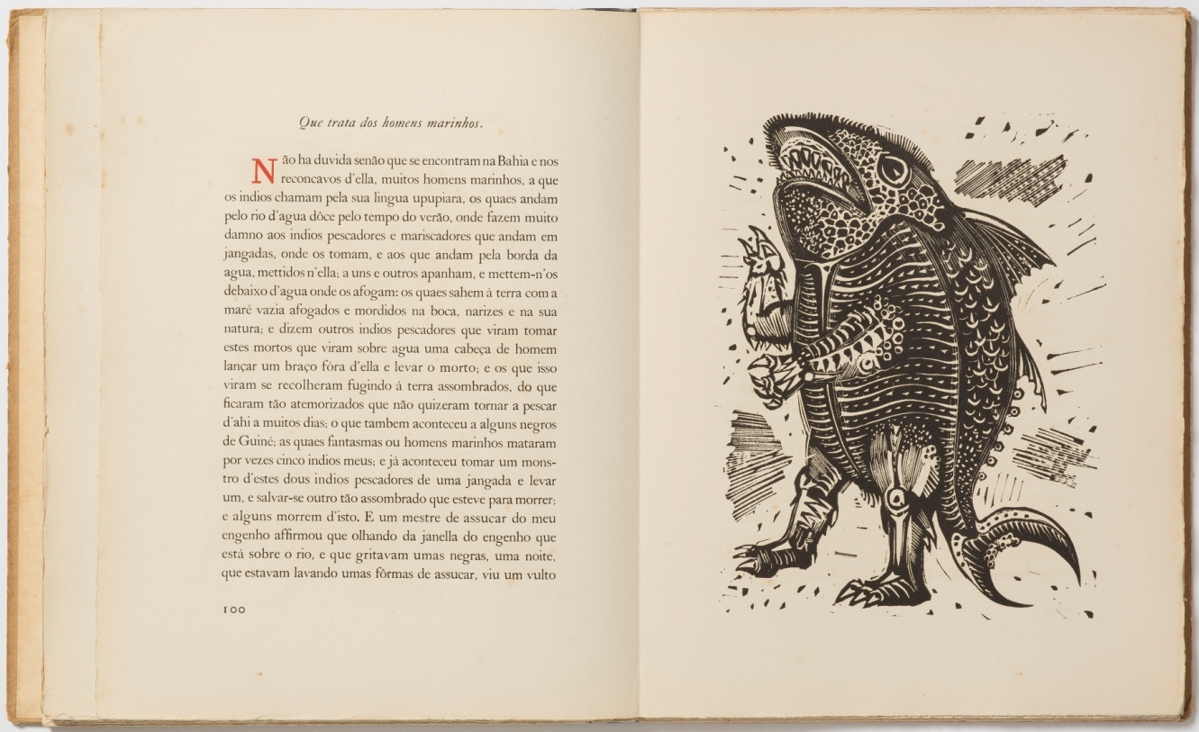
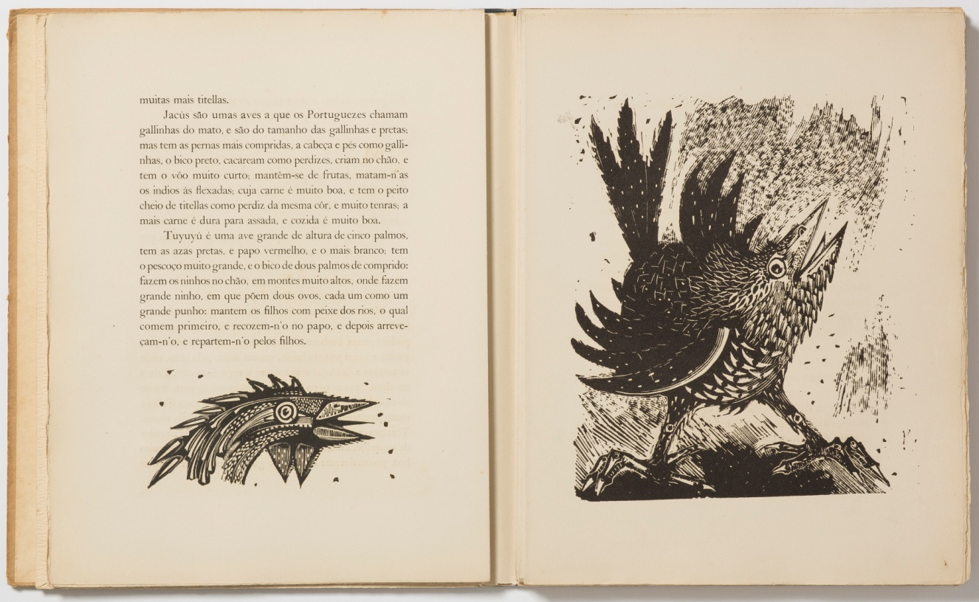

Slide 14
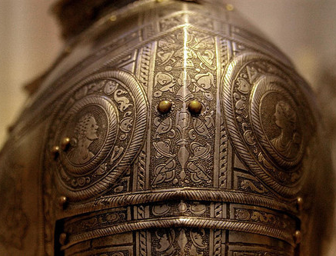
Gravura em metal (calcogravura)
Martin Schongauer(1453?-1491)
Resistencia da chapa
Ourivesaria – Niello
Grandes tiragens
Martin Schongauer
A Santa Noite
Água-forte
Cerca de 1475
Armaduras do sèc 15

Slide 15
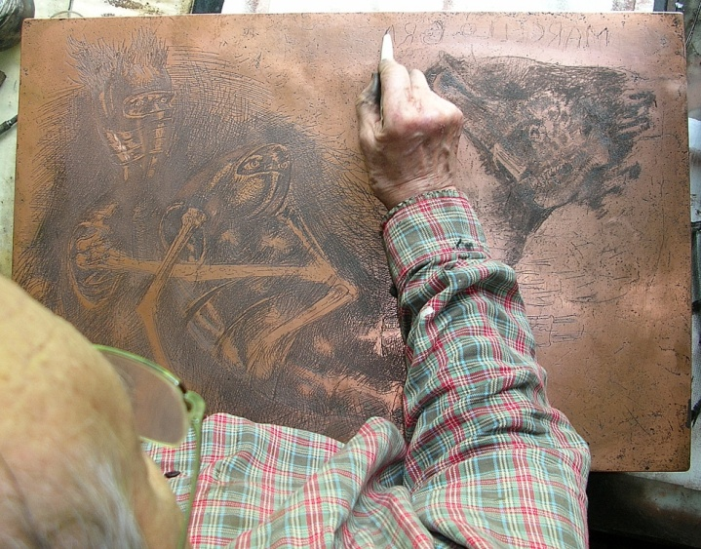
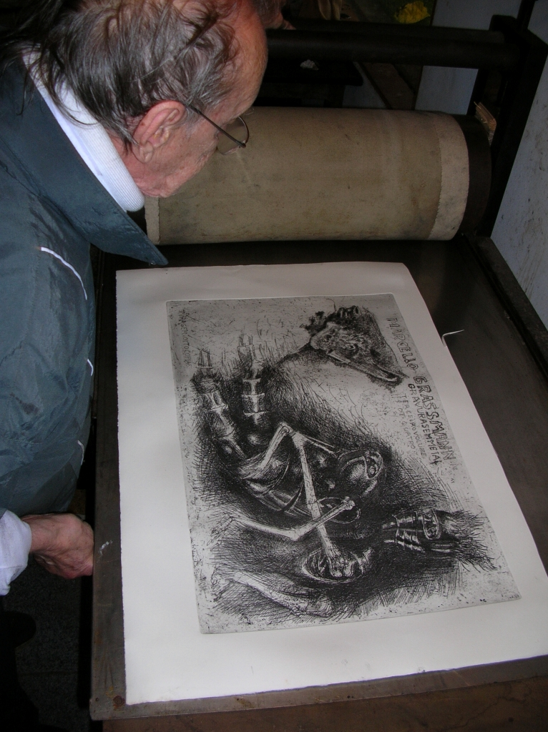
Matriz e gravação

Slide 16
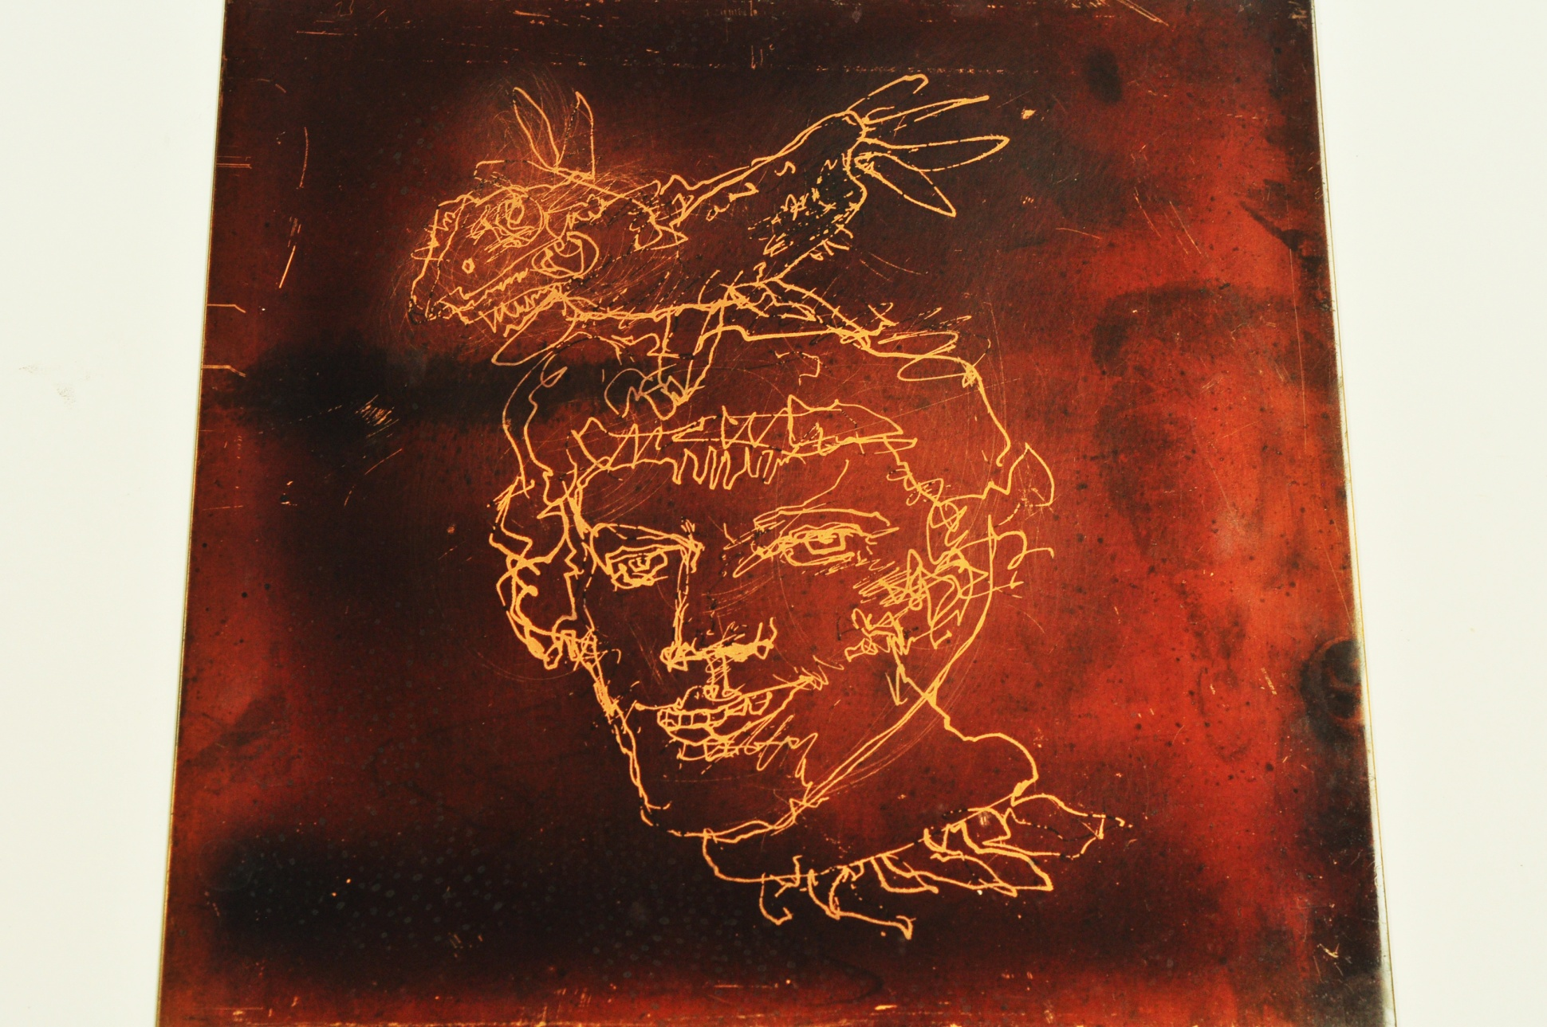
Lift ground

Slide 17
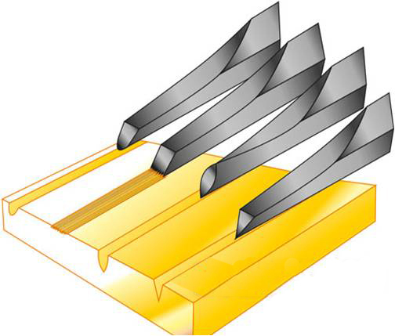
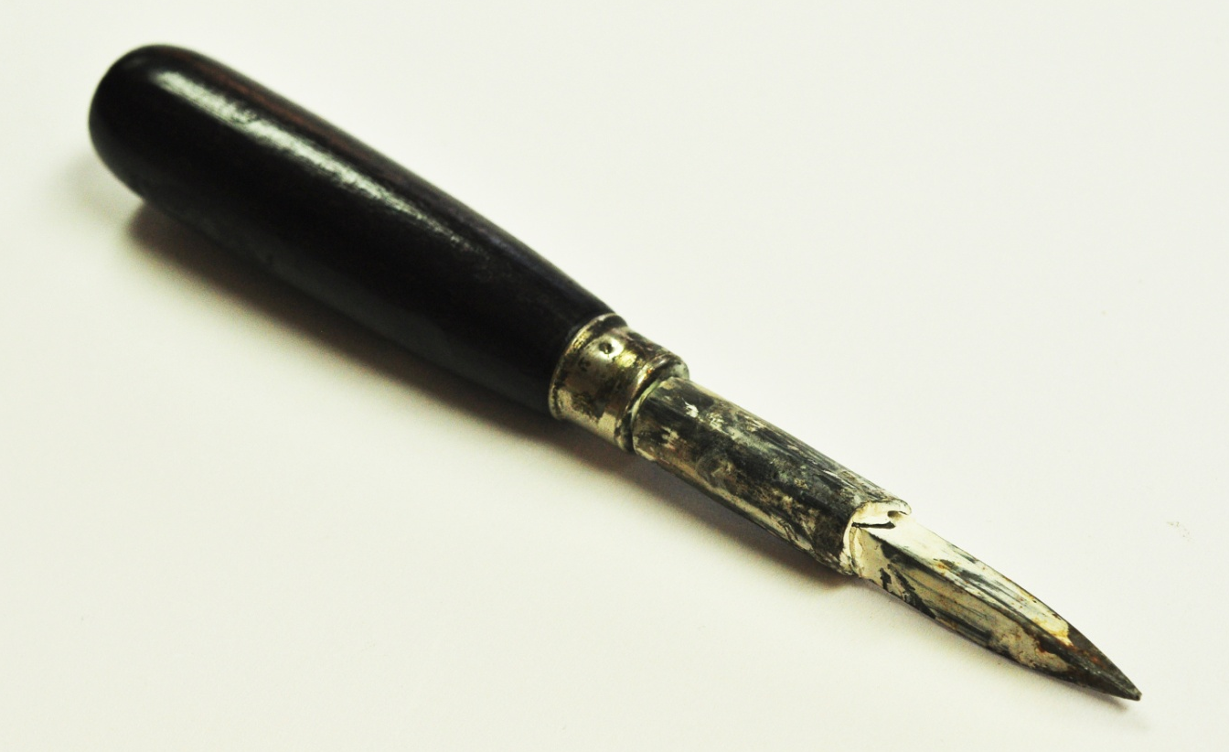
Ferramentas

Slide 18
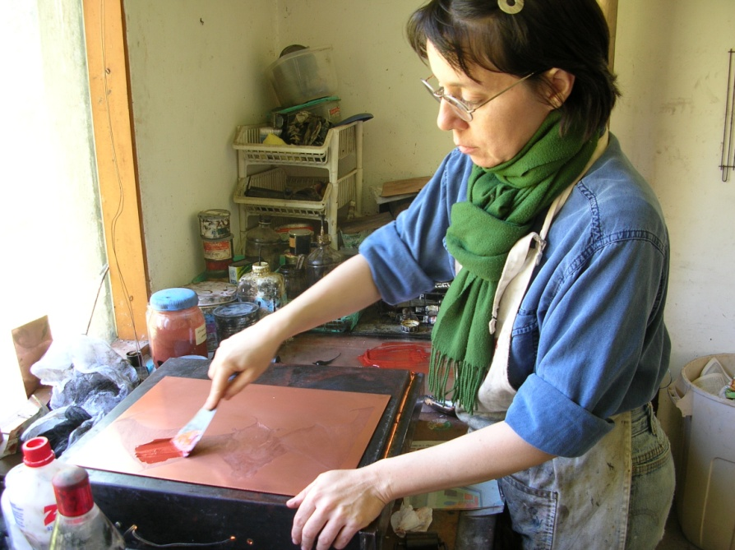
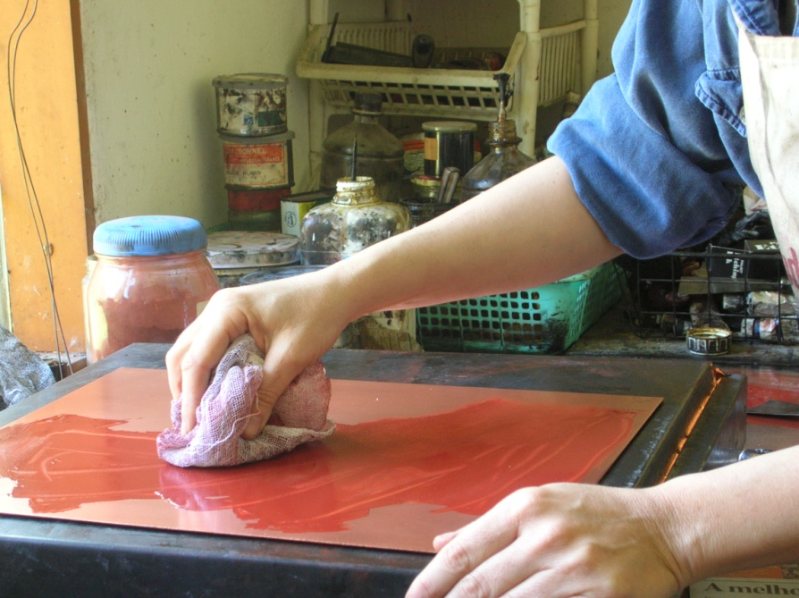
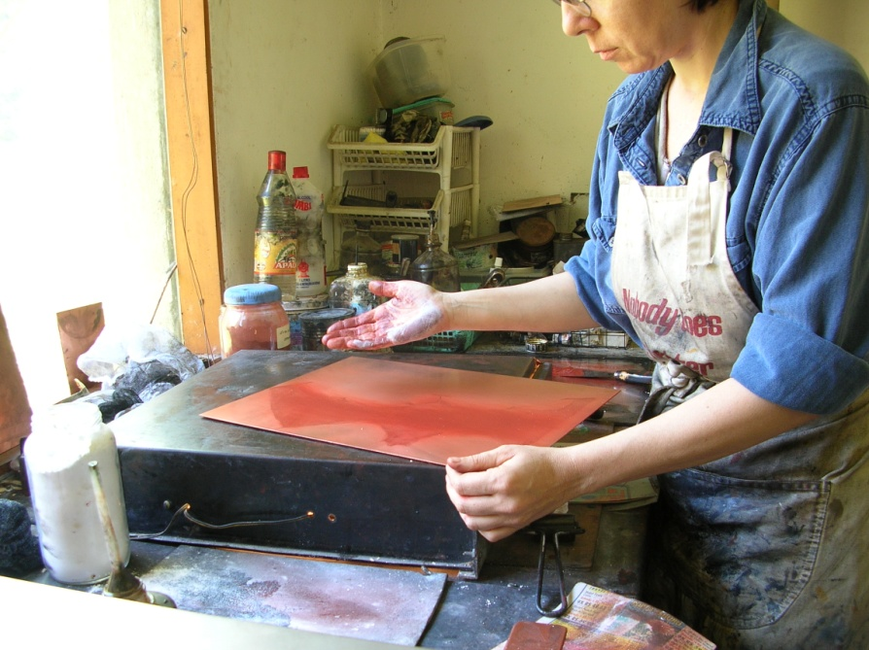
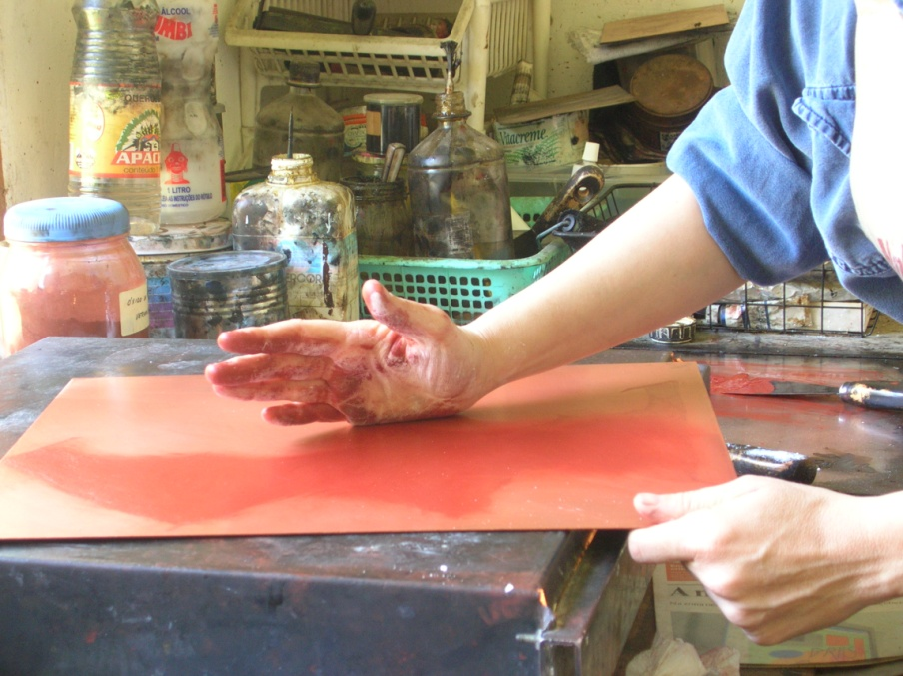
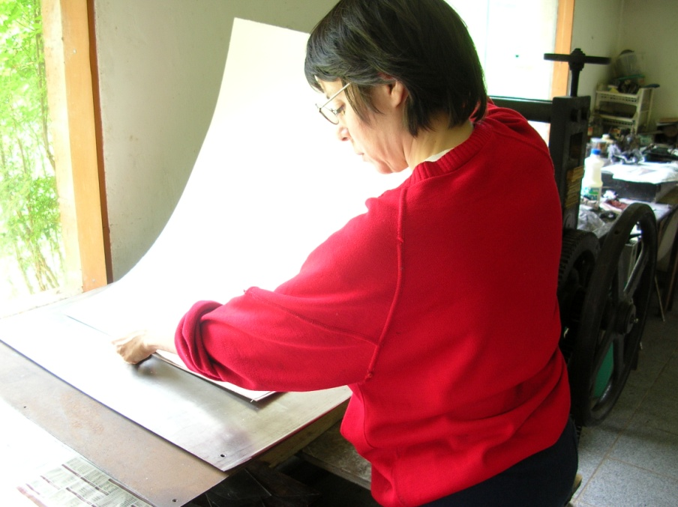
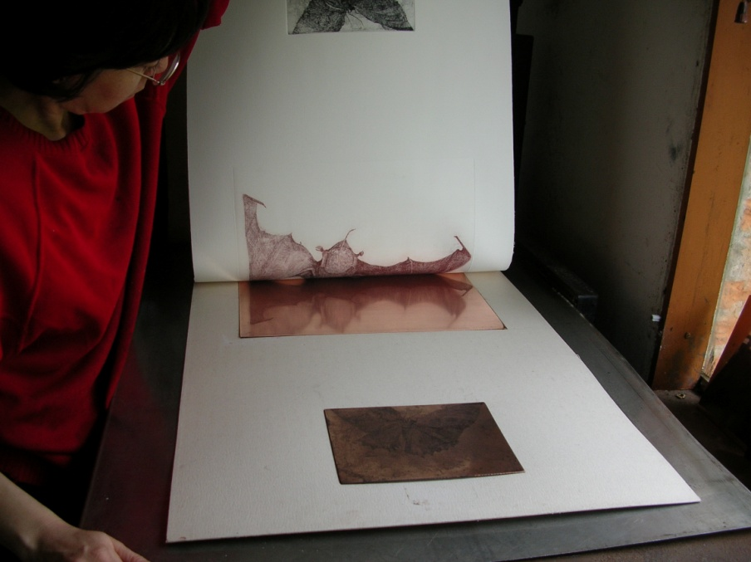
Impressão

Slide 19
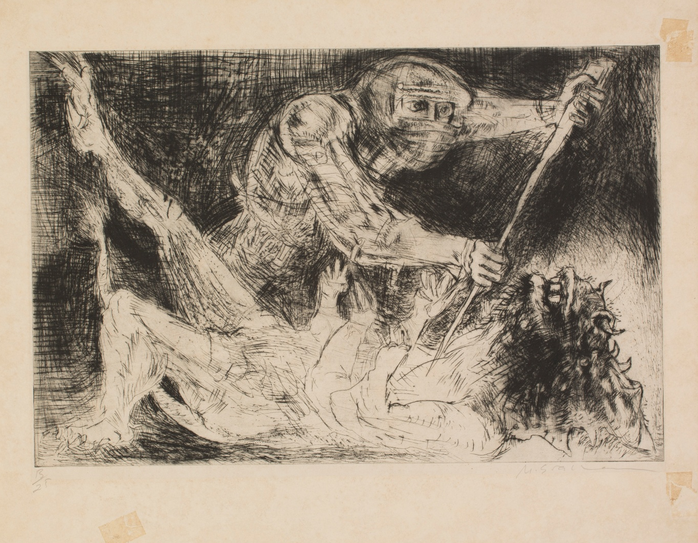
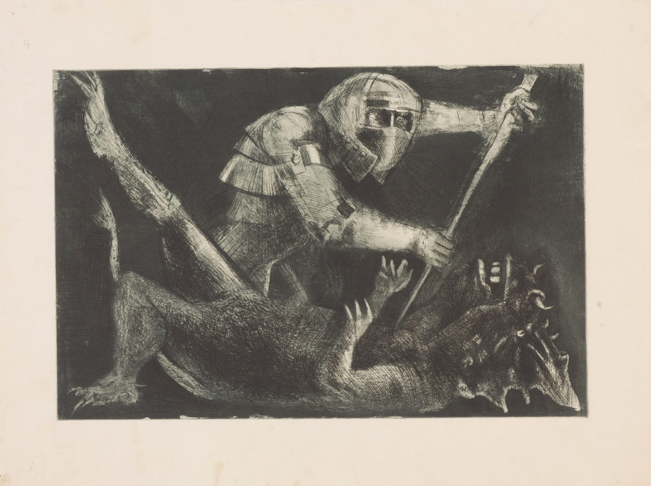

Slide 20
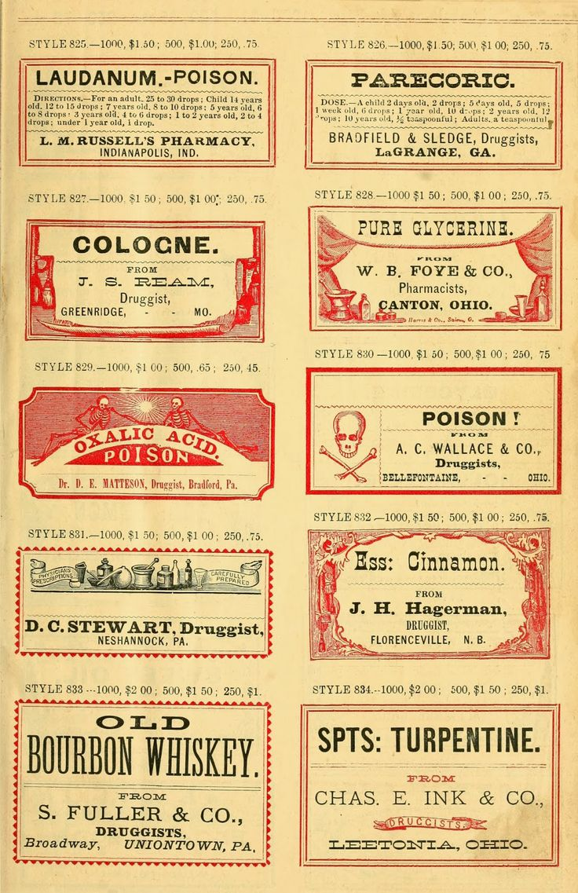
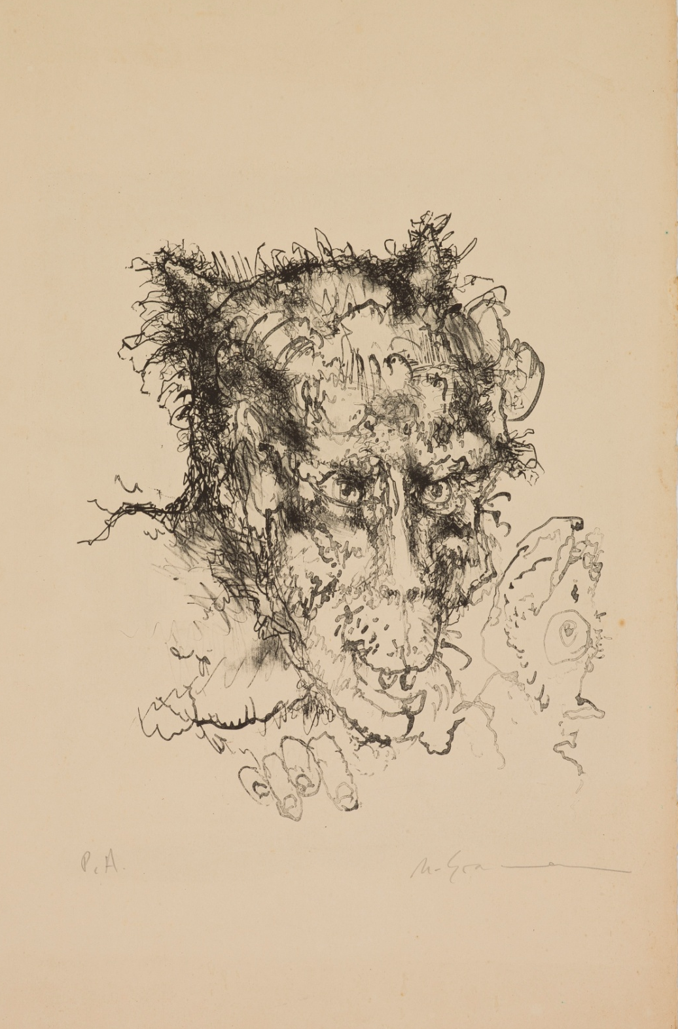
Litogravura
Aloys Senefelder (1771-1834) dramaturgo alemão que busca um meio econômico de imprimir suas peças de teatro.
Invenção por volta de 1796
Calcário especial
Lápis gorduroso
Soluções químicas e água que fixam as áreas oleosas do desenho
Rótulos em litogravura

Slide 21
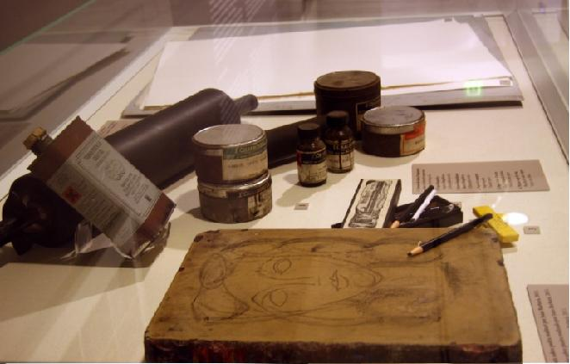
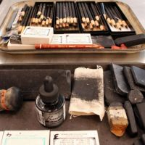
Matriz e
Ferramentas

Slide 22
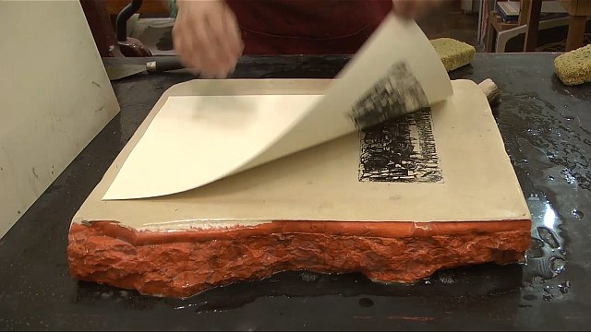
Impressão

Slide 23
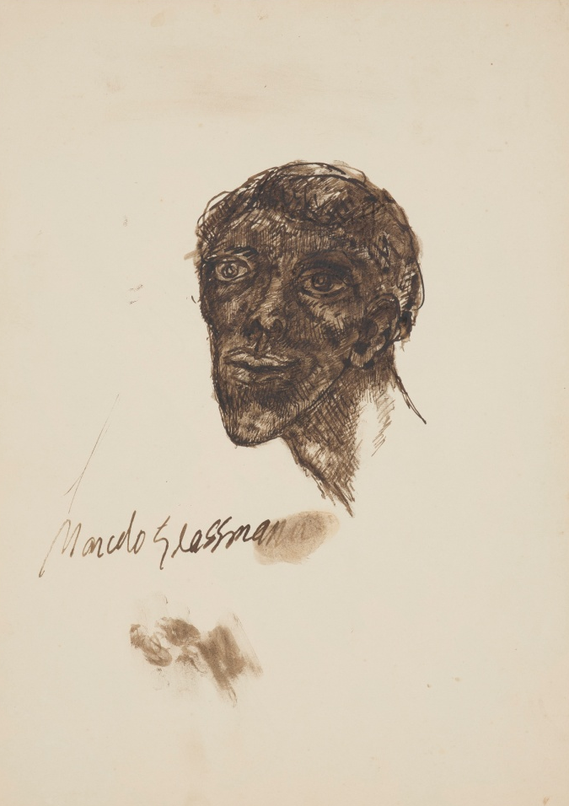
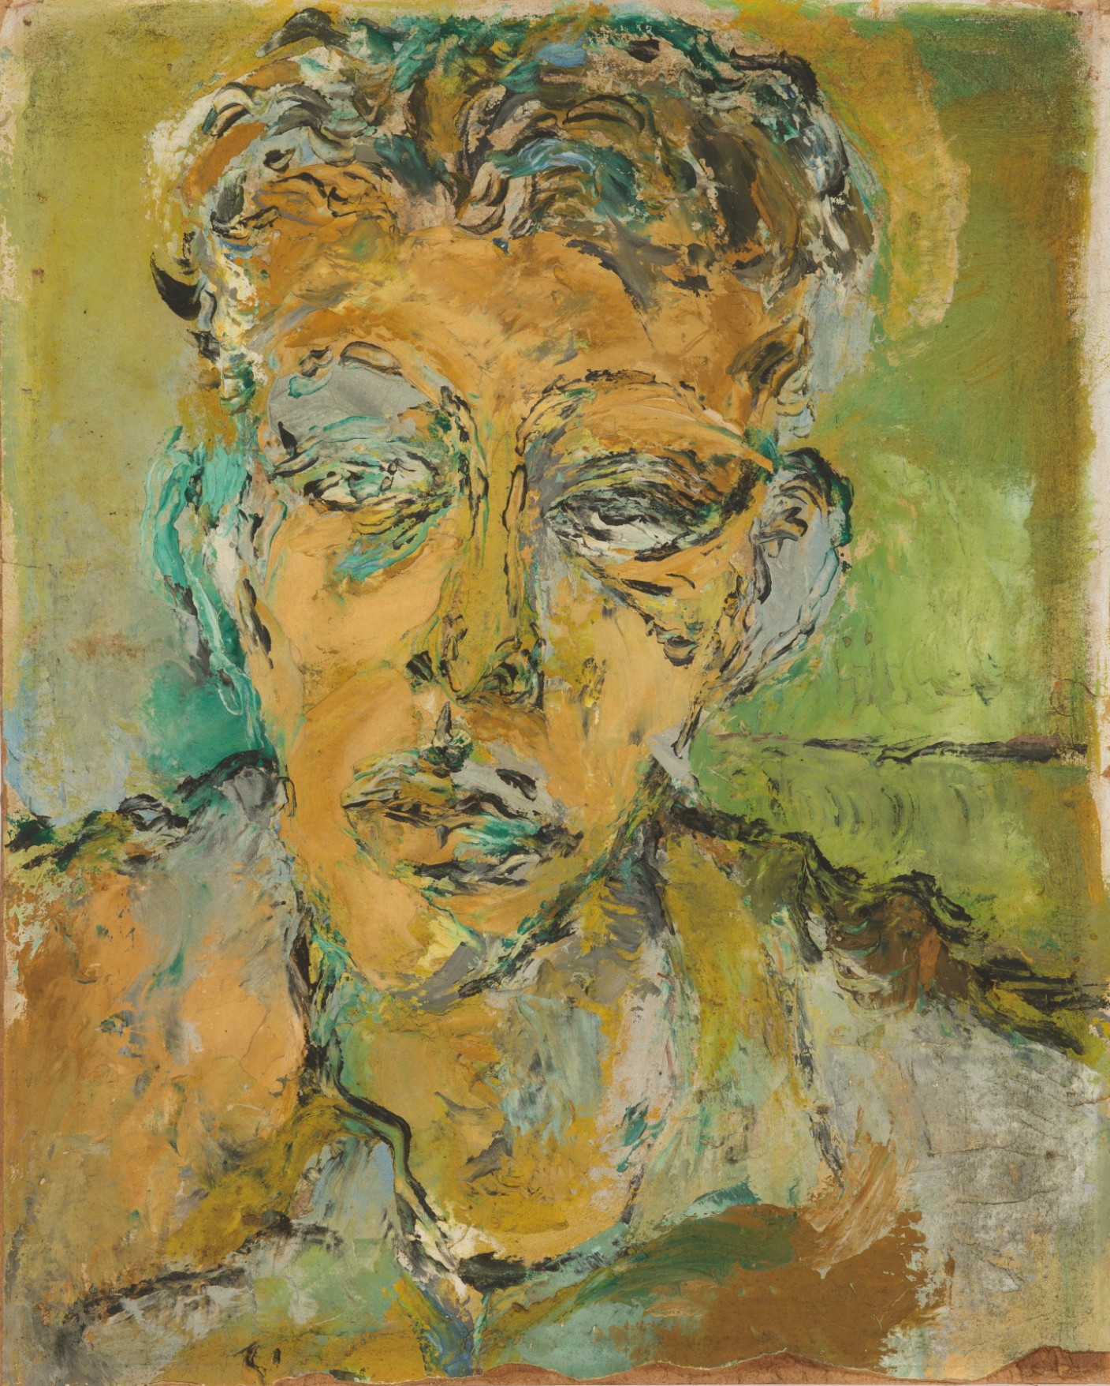
Marcello Grassmann

Slide 24
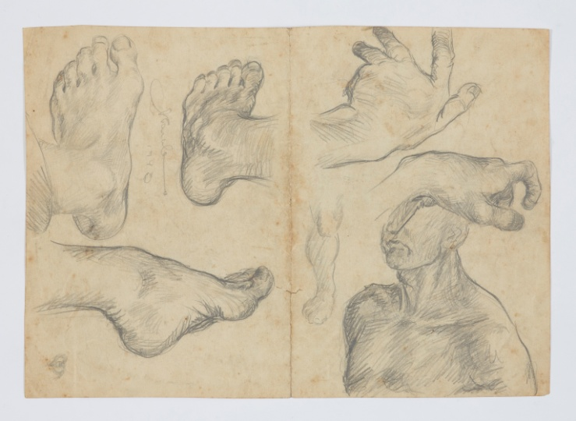
Formação
Estuda fundição, escultura e entalhe em madeira na Escola Profissional Masculina - Brás, em São Paulo, entre 1939 e 1942
Biblioteca Mario de Andrade
Sergio Milliet
Seção de obras raras
Discoteca Municipal

Slide 25
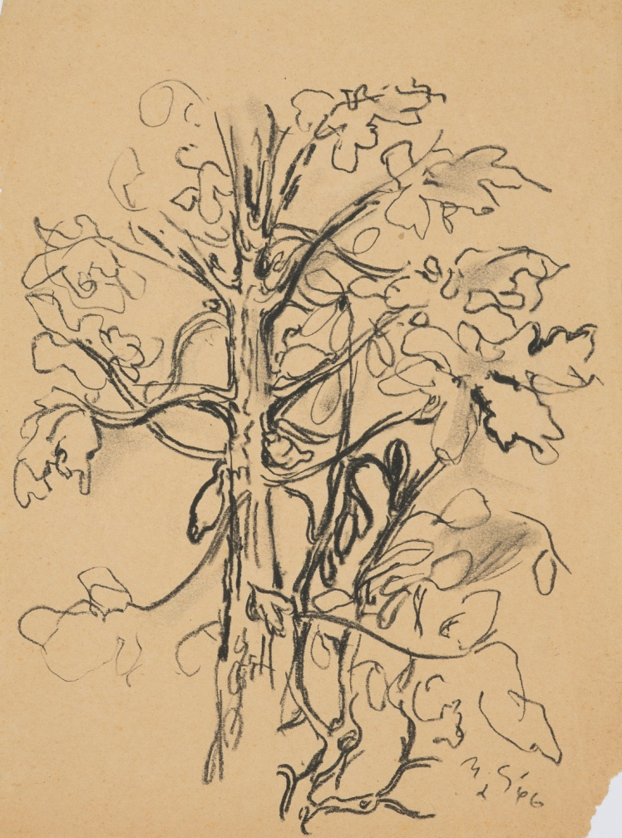
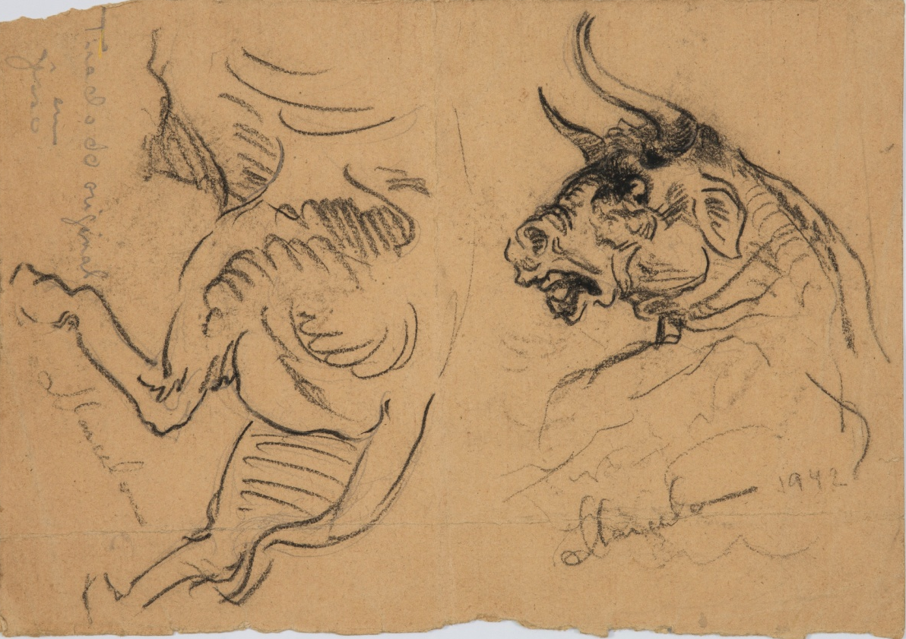

Slide 26
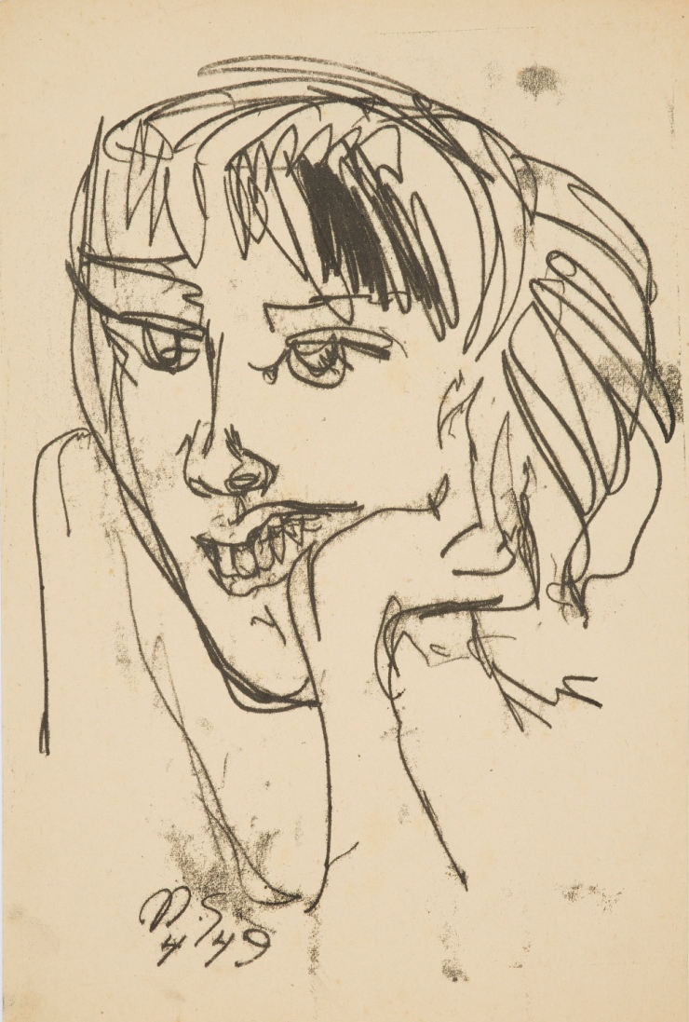

Slide 27
Rio de Janeiro
1949 – em Liceu de Artes e Ofícios estuda gravura em metal com Henrique Oswald e litogravura com Poty Lazzarotto.
1950 – uma das primeiras litogravuras feitas pelo artista;

Slide 28
Bienais
1950 – 25ª Bienal de Veneza
1951 – Marcello expõe e participa da montagem da 1ª Bienal de São Paulo.
1953 – participa da segunda Bienal – íncubus e súcubus
1955 – premio de melhor gravador nacional na 3ª Bienal de São Paulo

Slide 29
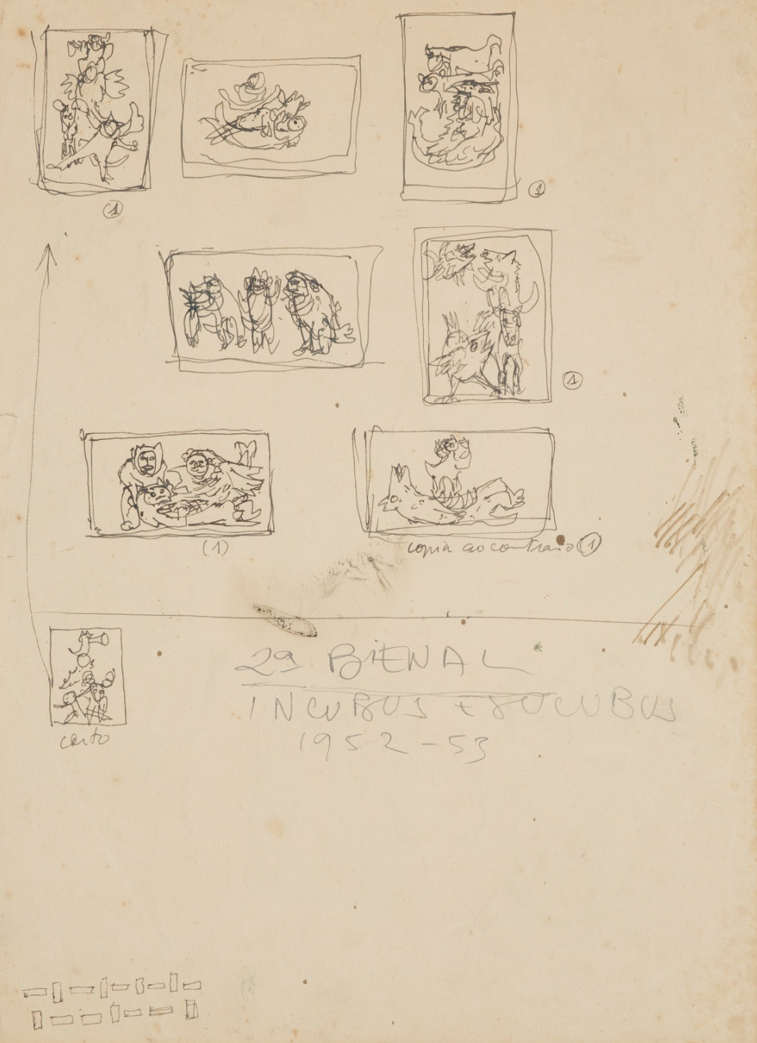
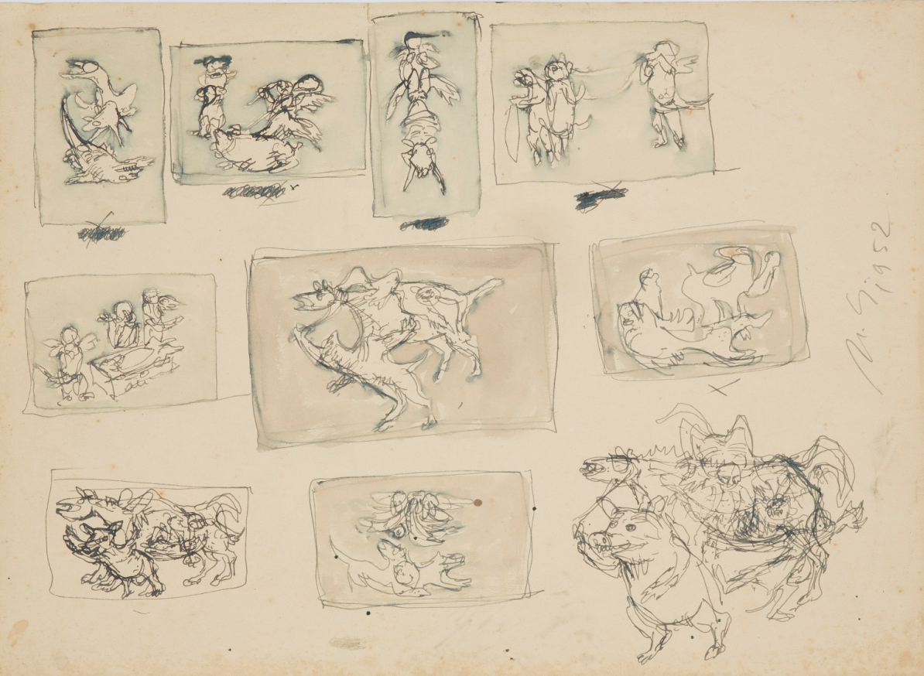
Desenhos - 1959
1ª Bienal de Paris
5ª Bienal de São Paulo

Slide 30
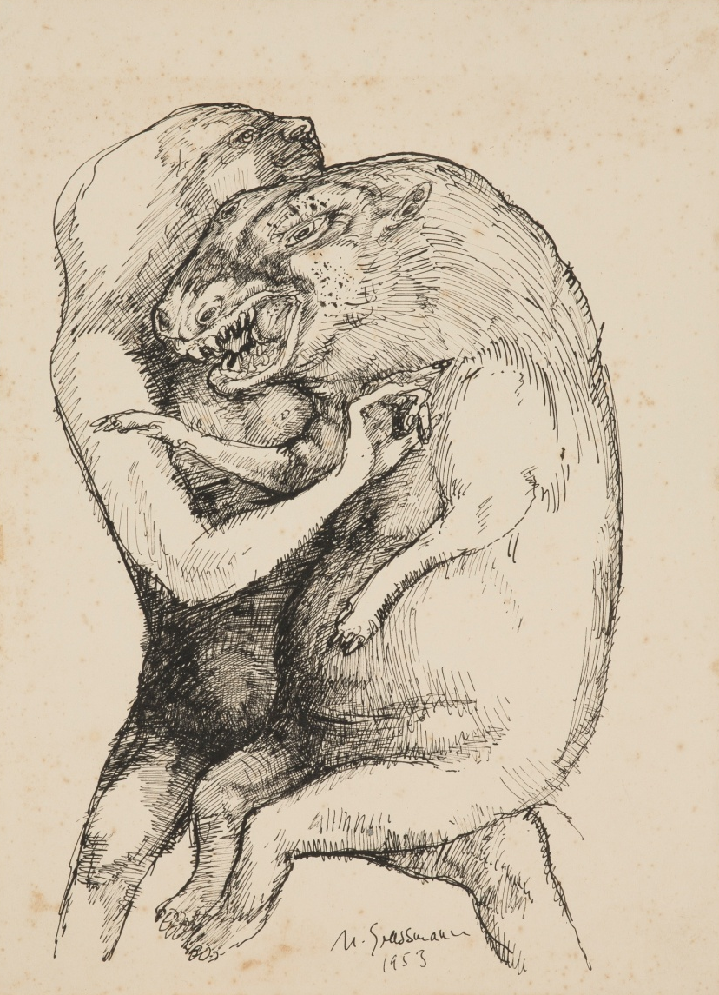
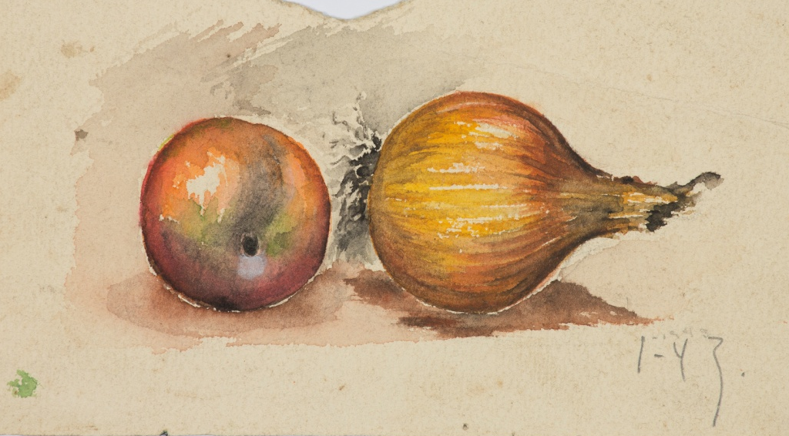
Técnicas de desenho
Naquim
Aquarela
Grafite
Tinta gráfica
Extrato de nogueira – técnica dos três tons.
Suportes -Preparação do papel com látex frotagem de pigmento seco e carbonato de cálcio.

Slide 31
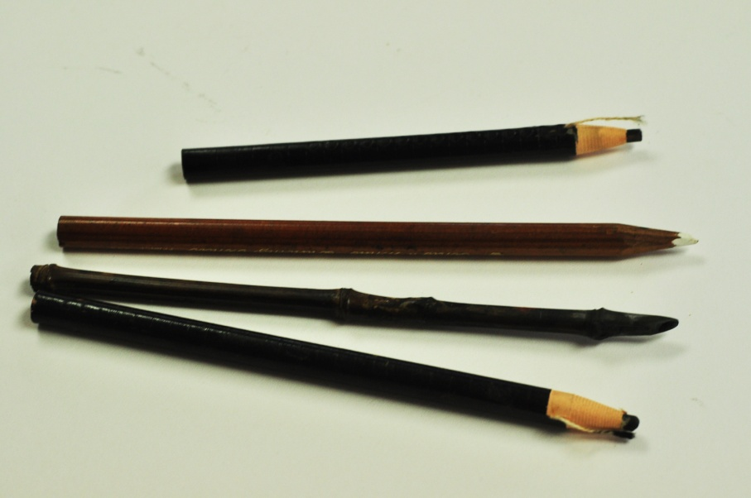

Slide 37
obrigada

